Slide 1
Proyecto: Ventilador de escritorio regulable
INTEGRANTES: FERNANDO ARMAS, TEO GIGENA, BAUTISTA RODRÍGUEZ, JUAN CRUZ SAIRES
MATERIA: LABORATORIO 1
PROFESORES: MARTÍN SALAMERO, MONICA NANO
FECHA DE ENTREGA: 16/08/2024

Slide 2
Objetivos del proyecto
Activación por Temperatura: Encendido automático al superar 25°C.
Control Bluetooth: Activación manual desde un dispositivo móvil.
Optimización Energética: Ahorro de energía con activación sólo cuando es necesario.

Slide 3
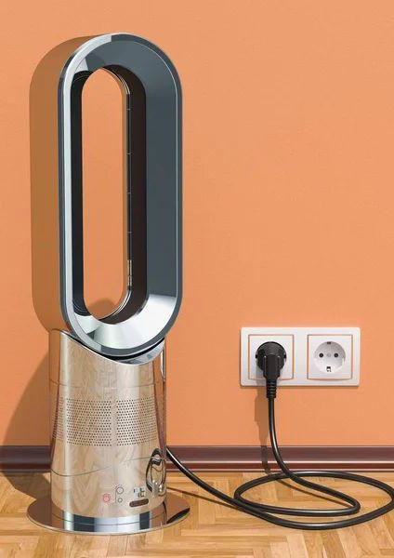
Justificación
Imagen ilustrativa
Automatización: Reduce la intervención manual.
Ahorro de Energía: Se activa solo cuando es necesario.
Flexibilidad: Permite ajustar la temperatura de activación.
Sin Botones: Menos uso de botones físicos reduce el desgaste.

Slide 4
Investigación previa
Documentación de alguno de los componentes.
Foros donde se desarrollaron proyectos que utilizaban componentes similares como “reddit”, “arduino forum”, stack overflow, etc.
Innovación de nuestro Proyecto: Incluye control manual por Bluetooth además de la activación automática.

Slide 5
Componentes
Lista de Componentes:
Arduino UNO
Sensor de temperatura Im35/36
Módulo Bluetooth HC-01
Fuente 12V 2A
Cooler fan 120mm
Estructura 3D

Slide 6
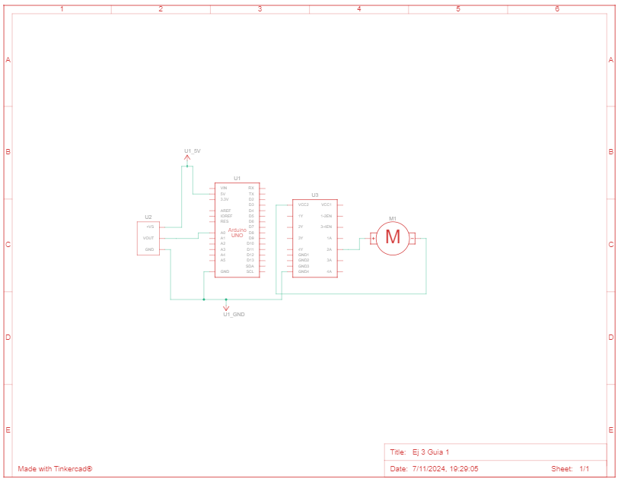
Diagrama del Circuito

Slide 7


Software Utilizado
TINKERCAD: PRUEBAS INICIALES DE SIMULACIÓN.
ARDUINO IDE: IMPLEMENTACIÓN FINAL DEL SISTEMA.
BLENDER: DISEÑO 3D DE LA ESTRUCTURA.

Slide 8
Pruebas Planificadas
Activación Automática: Prueba del encendido del ventilador al detectar 25°C.
Activación Manual: Encendido manual mediante un menú en dispositivo Bluetooth.
Desactivación Manual: Apagado manual desde el dispositivo Bluetooth, aunque esté activado automáticamente.

Slide 9
¡MUCHAS GRACIAS!

